Slide 1
Об итогах, текущих задачах и перспективах развития муниципальной системы образования
Некрасова Юлия Владимировна,
начальник Управления образования
администрации Афанасьевского МО

Slide 2
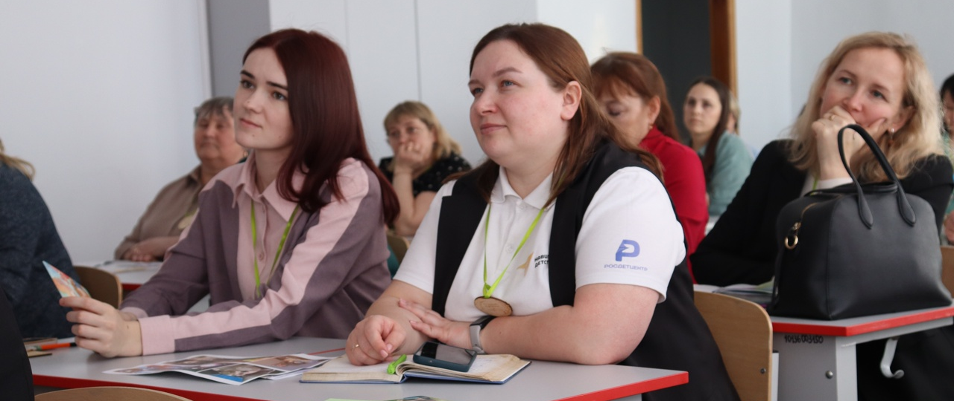
Учитель жив,
пока он учится.
Когда он перестает учиться, в нем умирает учитель.
А.С. Макаренко
Глава 1
Педагог

Slide 3
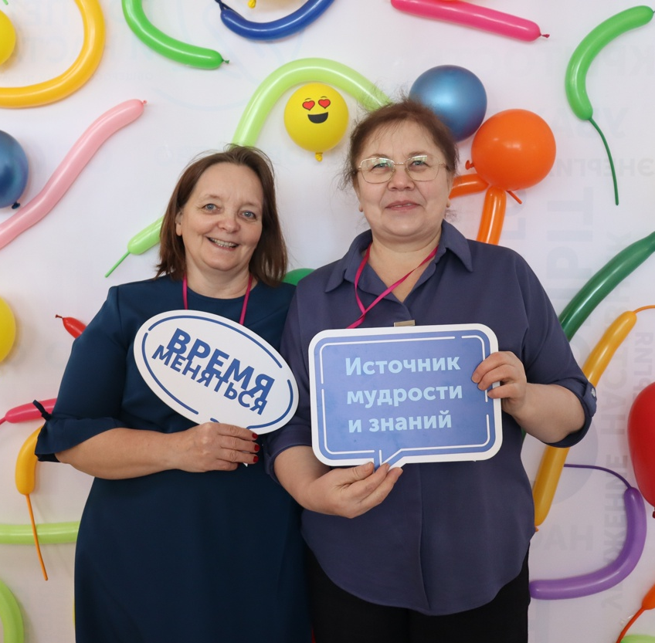

Аттестация
педагогических работников
Общее образование
2023 | 2024 | 2025
72% | 72,2% | 68,3%
Дошкольное образование
2023 | 2024 | 2025
53% | 60,9% | 54,4%
Дополнительное образование
2023 | 2024 | 2025
63,2% | 71,8% | 68,8%

Slide 4
Средние школы
Менее 50% | От 50% до 59% | От 60% до 69% | Более 70%
 | СОШ с. Пашино 50% СОШ с. Бисерово 56,2% |  | СОШ с. Гордино 84%
Основные школы
Менее 50% | От 50% до 59% | От 60% до 69% | Более 70%
 | ООШ п. Лытка 57% ООШ д. Ванино 50% | ООШ с. Савинцы 66,6% Кувакуш 66,6% | ООШ д. Архипята 100% ООШ д. Московская 87,5% ООШ д. Ромаши 83% ООШ д. Илюши 80% ООШ п. Бор 75%
Начальные школы
Менее 50% | От 50% до 59% | От 60% до 69% | Более 70%
НОШ д. Жарковы 0% | НОШ п. Камский 50% |  | НОШ д. Ожегино 100% НОШ д. Шердынята 100%

Slide 5
Детские сады
Менее 50% | От 50% до 59% | От 60% до 69% | Более 70%
ДС «Рябинка» пгт Афанасьево 18% | ДС «Солнышко» д. Ичетовкины 58,3% ДС «Улыбка» с. Бисерово 57,1% | ДС «Родничок» с. Гордино 66,6% | ДС «Радуга» пгт Афанасьево 72%
Учреждения дополнительного образования
Менее 50% | От 50% до 59% | От 60% до 69% | Более 70%
 |  |  | ДДТ пгт Афанасьево 87,5% СШ пгт Афанасьево 87,5%

Slide 6
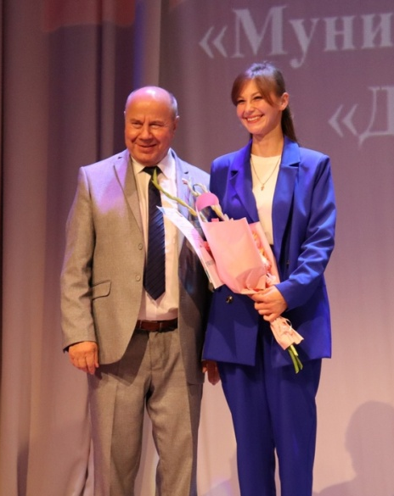
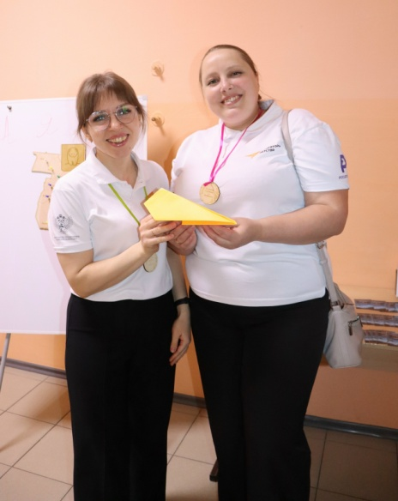

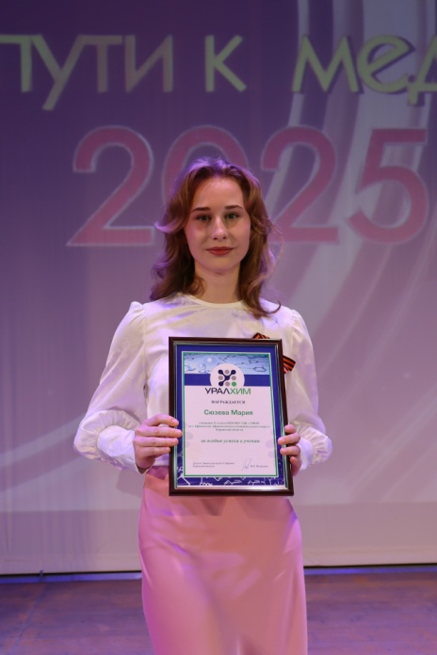
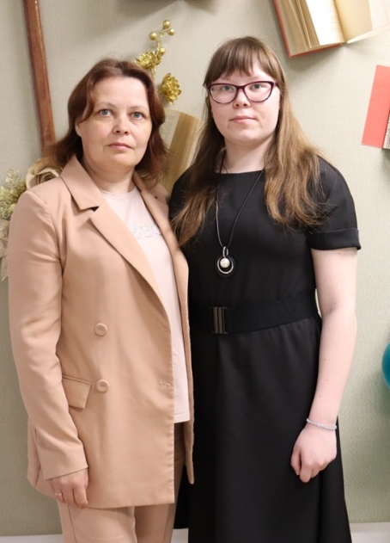

Повышение
квалификации
Общее образование
97,4%
Дошкольное образование
96,5%
Дополнительное образование
100%

Slide 7
Педагогические работники
Менее 50% | От 50% до 79% | От 80% до 99% | 100%
 | ООШ с. Савинцы - 67% | СОШ с. Пашино – 92% ДС «Солнышко» д. Ичетовкины – 95,8% ДС «Улыбка» с. Бисерово – 85,7% | СОШ с. Гордино, с. Бисерово ООШ п. Бор, д. Архипята, д. Ванино, д. Илюши, д. Кувакуш, п. Лытка, д. Московская, д. Ромаши Все начальные школы. ДС «Радуга» пгт Афанасьево ДС «Рябинка» пгт Афанасьево ДС «Родничок» с. Гордино ДДТ пгт Афанасьево СШ пгт Афанасьево
Управленческие кадры
Менее 50% | От 50% до 79% | От 80% до 99% | 100%
 |  |  | Все образовательные организации

Slide 8
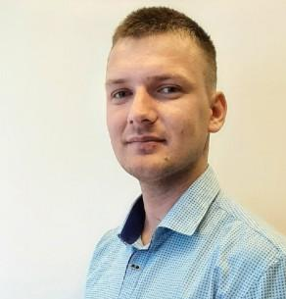

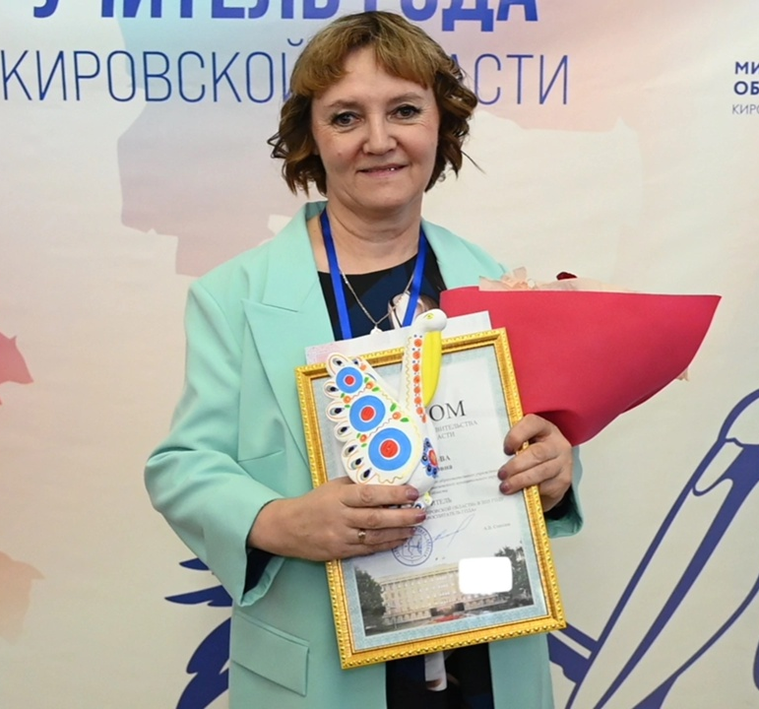

«Учитель года»:
участие в конкурсе
Больше всего раз принимали участие
в региональном этапе
ДС «Солнышко» д. Ичетовкины
ДДТ пгт Афанасьево
ДС «Радуга» пгт Афанасьево
Наибольшее количество победителей и призеров регионального этапа
СОШ с. Гордино
ДДТ пгт Афанасьево
ДС «Улыбка» с. Бисерово

Slide 9
Средние школы
За 5 лет ни одного участника | Участники не каждый год | Ежегодно есть участники
 | СОШ с. Гордино – 3 СОШ с. Бисерово – 2 СОШ с. Пашино - 2
Основные школы
За 5 лет ни одного участника | Участники не каждый год | Ежегодно есть участники
ООШ д. Архипята ООШ с. Савинцы ООШ д. Илюши ООШ д. Кувакуш ООШ п. Лытка ООШ д. Ромаши ООШ д. Жарковы | ООШ д. Московская – 2 ООШ д. Ванино – 1 ООШ п. Бор – 1

Slide 10
Начальные школы
За 5 лет ни 1 участника | Участники не каждый год | Ежегодно есть участники
НОШ д. Жарковы | НОШ д. Шердынята – 1 НОШ д. Ожегино – 1 НОШ п. Камский - 1
Детские сады
За 5 лет ни 1 участника | Участники не каждый год | Ежегодно есть участники
 | ДС «Радуга» пгт Афанасьево – 4 ДС «Родничок» с. Гордино – 3 ДС д. Московская – 2 ДС «Улыбка» – 3 ДС «Аленушка» – 1 ДС «Рябинка» - 2 | ДС «Солнышко» д. Ичетовкины
Учреждения дополнительного образования
За 5 лет ни 1 участника | Участники не каждый год | Ежегодно есть участники
 | ДДТ пгт Афанасьево – 2 СШ пгт Афанасьево - 1

Slide 11
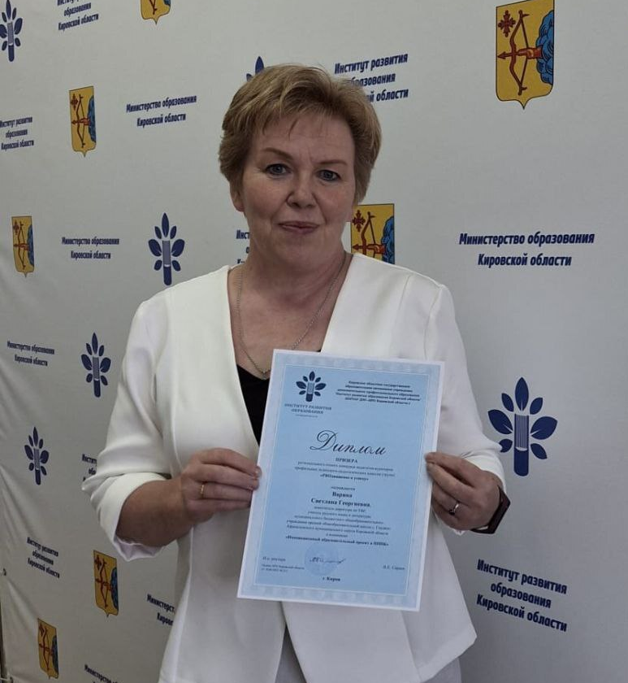
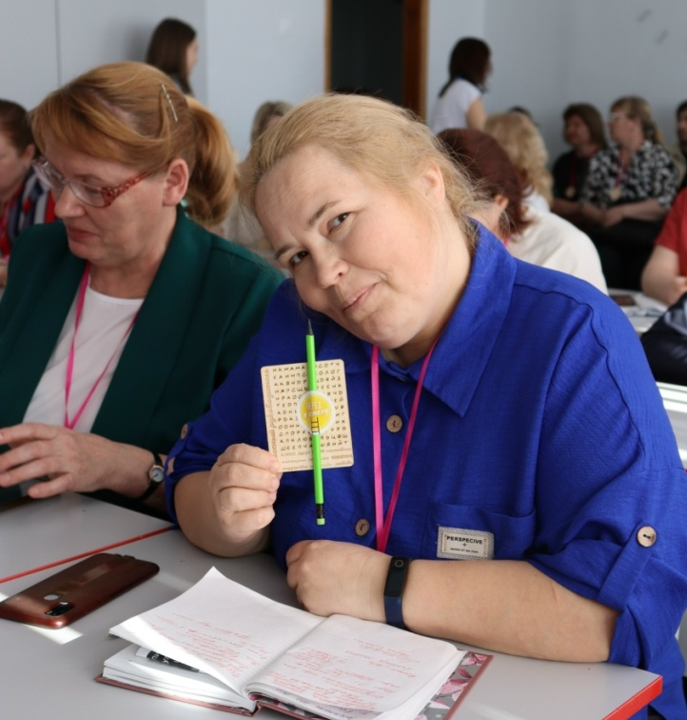



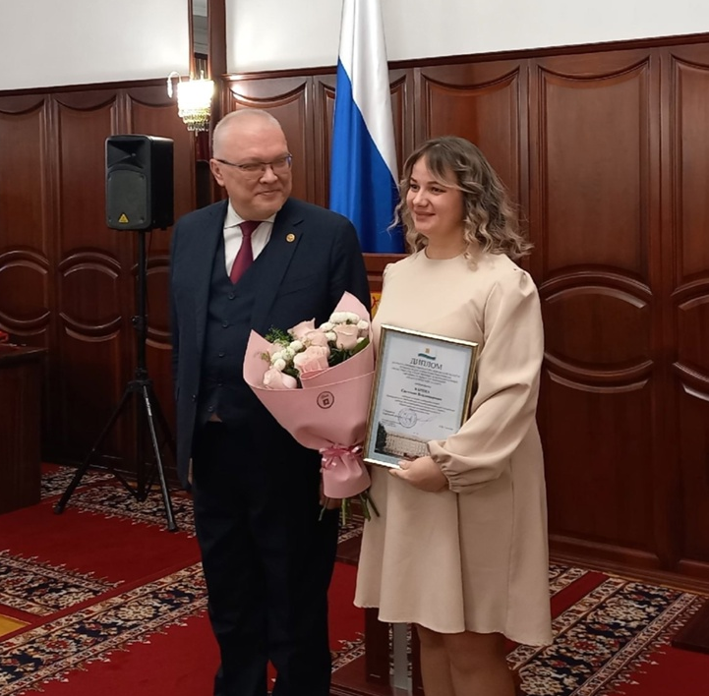
Награды,
звания,
премии

Slide 12
Средние школы
За 5 лет ни одной награды | За 5 лет до 2 наград | За 5 лет 3 и более наград
СОШ с. Бисерово | СОШ с. Пашино - 1 | СОШ с. Гордино – 5
Основные и начальные школы
ООШ д. Архипята ООШ с. Савинцы ООШ п. Бор ООШ д. Ромаши ООШ д. Кувакуш ООШ д. Московская Все начальные школы | ООШ п. Лытка - 2 ООШ д. Ванино – 1 ООШ д. Илюши – 1
Детские сады
ДС «Рябинка» пгт Афанасьево ДС «Родничок» с. Гордино ДС «Улыбка» с. Бисерово | ДС «Радуга» – 2 ДС «Солнышко» -2
Учреждения дополнительного образования
 | СШ - 2 | ДДТ - 3

Slide 13



Влияние
педагога на ученика
Открытость учителя, готовность удивляться
Качество преподавания
Представление учителя
о преподавании, учении, успехах в учебе и об учениках, понимание прогресса в обучении и передача этого понимания ученикам
Поощрение усилий школьников
Ожидания учителя
Психологический климат в классе, благожелательная атмосфера, в которой дети не боятся сделать ошибки
Ясные и четкие формулировки критериев успеха и оценки достижений, предоставляемые учителем
Вовлечение
в учебную деятельность всех обучающихся

Slide 14
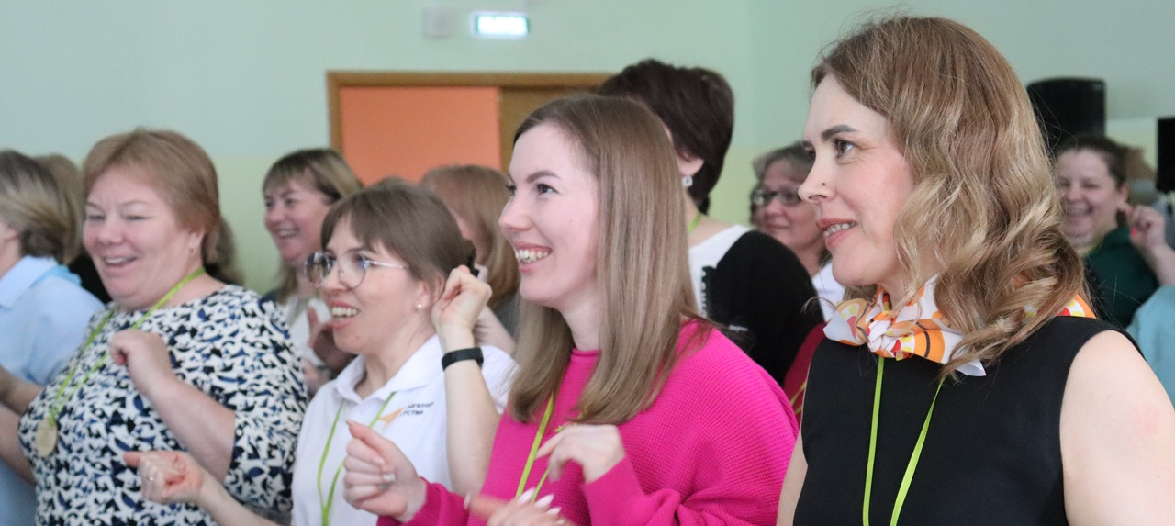
«Ближе всего к ученикам - их классные руководители. Такая постоянная каждодневная работа, связанная с обучением, воспитанием детей, - это огромная ответственность, и она, конечно, требует особой подготовки наставников и их особой поддержки».
В.В. Путин
Глава 2
Классный руководитель

Slide 15

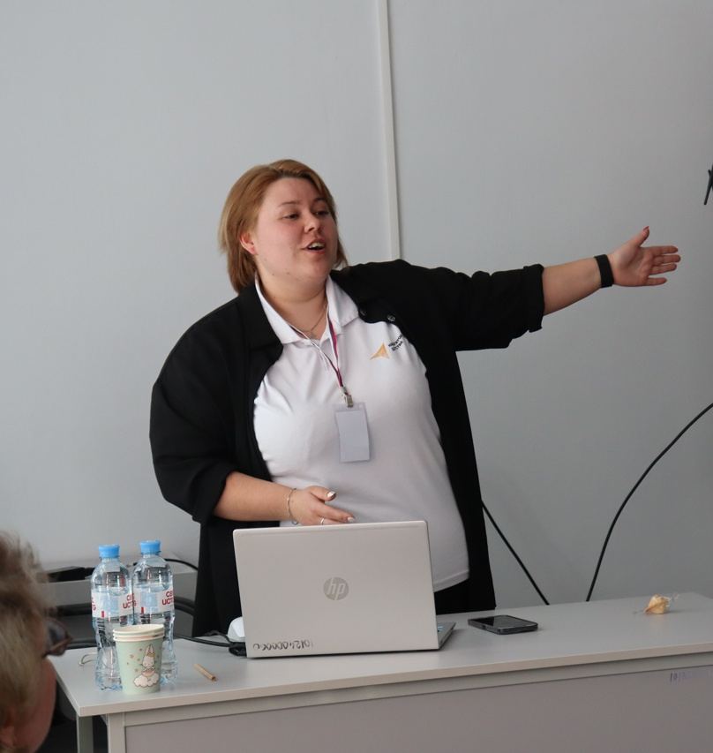
Роль классного руководителя
в системе воспитания школьников в условиях
реализации ФГОС
Федеральный закон от 29.12.2012 №273-ФЗ
«Об образовании в Российской Федерации»
Федеральный государственный образовательный стандарт
Письмо Министерства Просвещения РФ №ВБ – 1011/08 от 12.05.2020 «О методических рекомендациях»
Профессиональный стандарт
«Специалист в области воспитания», утвержденный постановлением Правительства РФ от 22.01.2013 №23
Положение о классном руководстве
Цель: создание условий для саморазвития и самореализации личности обучающегося, его успешная социализация в обществе.

Slide 16
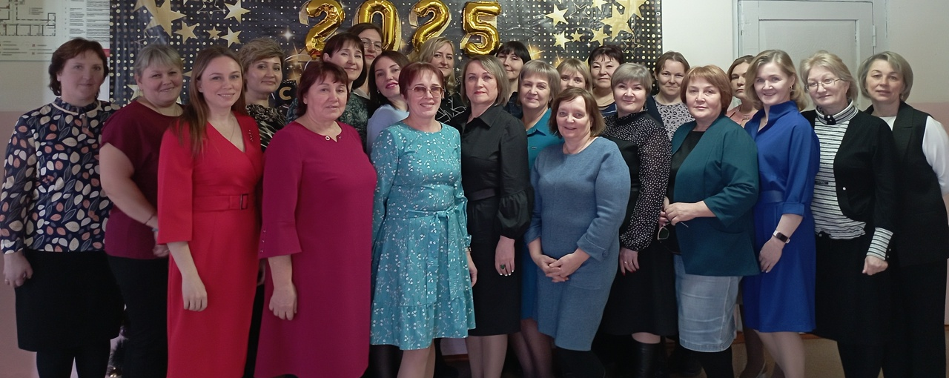
Пессимист жалуется на ветер. Оптимист ждет, что ветер переменится.
Лидер поворачивает паруса
по ветру.
Дж. Максвелл
Глава 3
Руководитель

Slide 17

ДС «Радуга» пгт Афанасьево
«Формирование интереса детей дошкольного возраста к художественной литературе посредством образовательных технологий»
РИП
2024-2025
СОШ с. Бисерово
«SOFT-SKILLS педагогов как условие совершенствования профессиональных компетенций»
СОШ с. Гордино
«Организация непрерывного повышения педагогического мастерства коллектива сельской школы»

Slide 18
ДС «Радуга» пгт Афанасьево
«Формирование интереса детей дошкольного возраста к художественной литературе посредством образовательных технологий»
РИП
2025-2026
ДС «Солнышко»
д. Ичетовкины
«Воспитание патриотических чувств дошкольников посредством проектной деятельности»
СОШ с. Гордино
«Организация непрерывного повышения педагогического мастерства коллектива сельской школы»

Slide 19
СОШ с. Пашино
ООШ д. Ванино
ООШ п. Бор
ДС «Улыбка» с. Бисерово
ДДТ пгт Аафнасьево
Опорные ОО
2024-2025

Slide 20

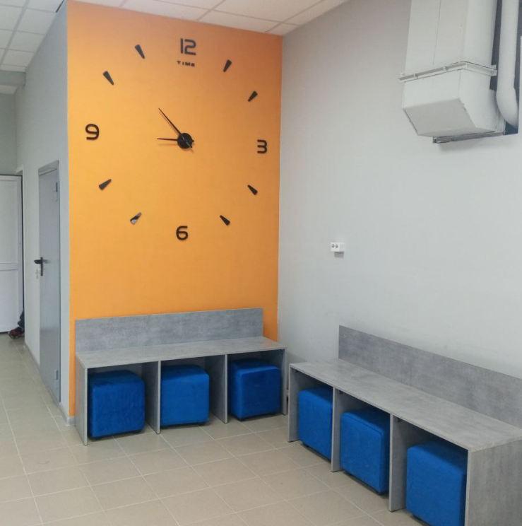
Подготовка
к новому учебному году
СОШ с. Бисерово
1,4 млн руб – мест. бюджет
СОШ с. Пашино
4,7 млн руб – фед., обл., мест. бюджет
2,7 млн руб – мест. бюджет
ООШ д. Московская
500 тыс. руб – мест. бюджет, внеб. ср-ва
ООШ д. Ванино
200 тыс.руб – мест. бюджет
ДС «Солнышко» д. Ичетовкины
3,5 млн – фед., обл., мест. бюджет

Slide 21
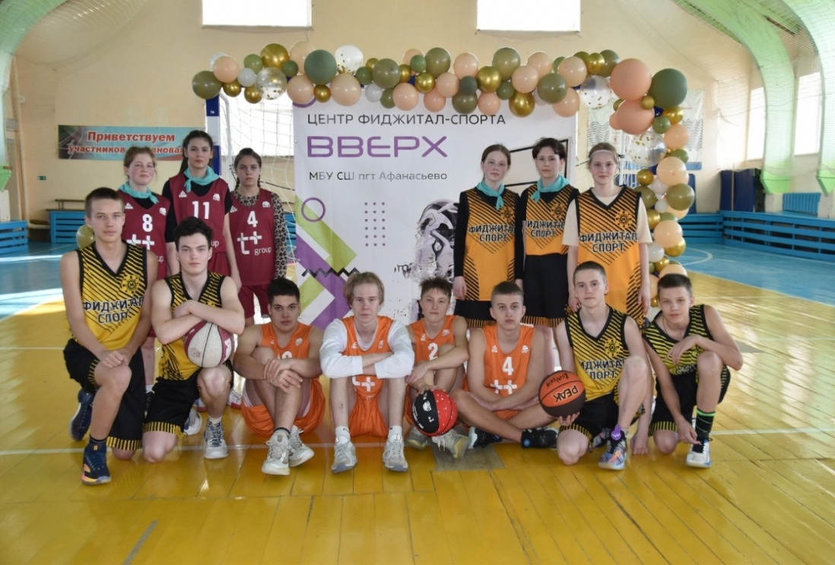
Грантовые конкурсы и премии:
чтобы воплощать мечты детей
2,2 млн рублей
2024-2025

Slide 22
Средние школы
Не принимали участия в грантовых конкурсах | Приняли участие, но не выиграли | Выиграли средства
 | СОШ с. Бисерово - 1 СОШ с. Гордино -1 | СОШ с. Бисерово - 1 СОШ с. Гордино – 2 СОШ с. Пашино - 1
Основные школы
 | ООШ п. Бор – 1 ООШ д. Ванино – 1 ООШ д. Московская - 2 | ООШ д. Ванино – 1 ООШ д. Илюши – 1 ООШ п. Лытка - 1
Детские сады
ДС «Рябинка» пгт Афанасьево ДС «Радуга» пгт Афанасьево ДС «Родничок» с. Гордино ДС «Улыбка» с. Бисерово | ДС «Солнышко» - 1
Учреждения дополнительного образования
 | ДДТ - 1 | СШ - 1

Slide 23


Приказ Министерства просвещения РФ
от 09.10.2024 №704
Гарантия равного доступа всех детей к образованию
Синхронизация учебных программ
с ОГЭ и ЕГЭ
Определение критериев оценки успешности освоения программ
Ведение поручного планирования
Введение новых
программ по истории
Снижение нагрузки учащихся
Общее количество контрольных работ
не должно превышать 10% от всего объема учебного времени
Суммарный объем домашнего задания
по всем предметам
не должен превышать 1-2 часа
в 5-7 классах с 01.09.2025
в 8-9 классах с 01.09.2026
Все педагоги должны ориентироваться в изменениях, внесенных Приказом №704
Необходимо обновить все образовательные программы

Slide 24
Инженерное образование:
вызов времени
Концепция технологического развития на период до 2030 года
Комплексный план мероприятий по повышению качества математического и естественнонаучного образования на период 2030 года, утвержденный распоряжением Правительства РФ от 19.11.2024 №3333-р
Региональный план
Муниципальный план
План образовательной организации
Увеличение до 35% доли выбравших ЕГЭ по математике, информатике, химии, физики, биологии
Увеличение до 30% доли учителей математического и естественноенаучного цикла в возрасте до 35 лет
к 2030 году

Slide 25
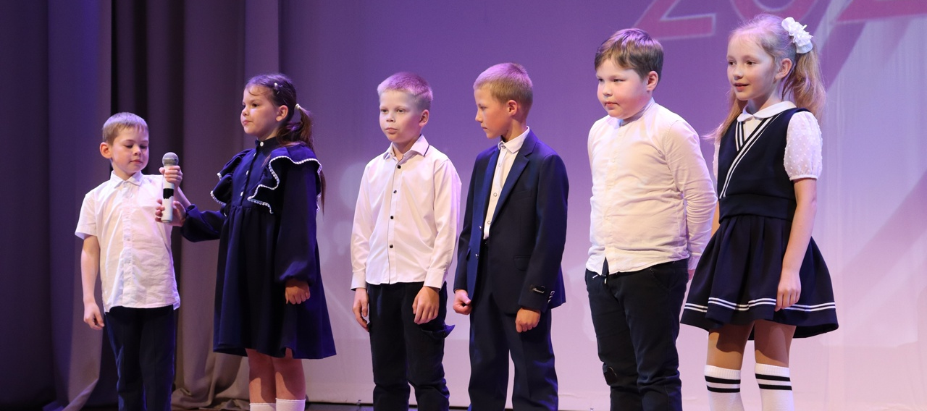
Учитель и ученик растут вместе.
Конфуций
Глава 4
Ученик

Slide 26
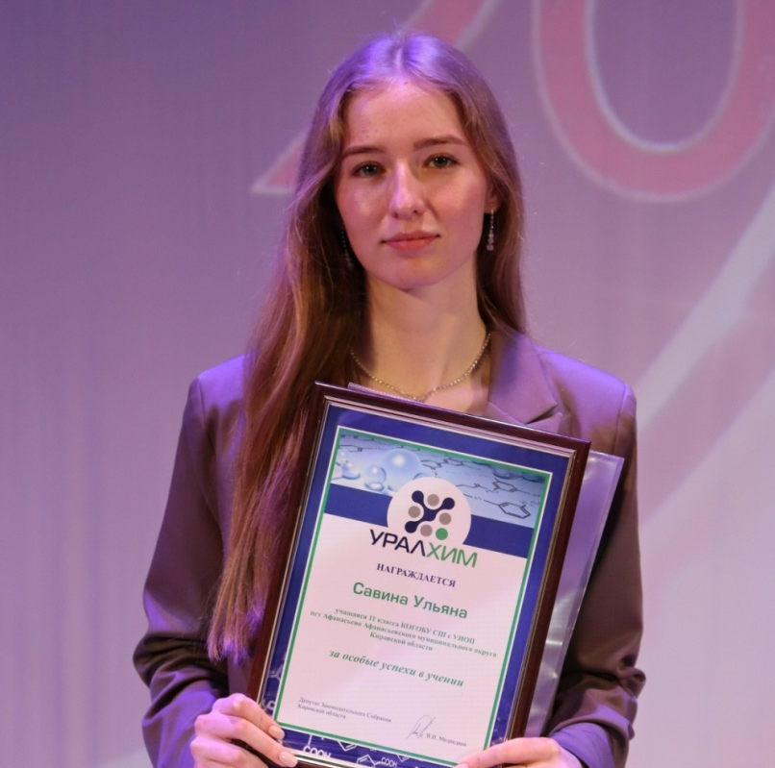
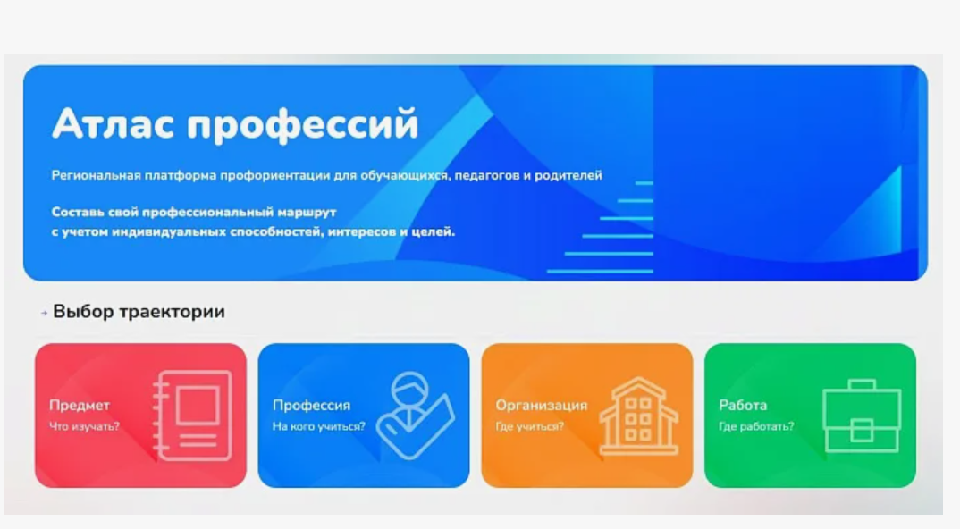


Профминимум
в действии
Основной уровень
Урочная деятельность – не менее 9 часов
Внеурочная деятельность,
курс «Россия – мои горизонты» – 34 часа
Взаимодействие с родителями – не менее 2 часов
Практико-ориентированный модуль – не менее 12 часов
Дополнительное образование – не менее 3 часов

Slide 27
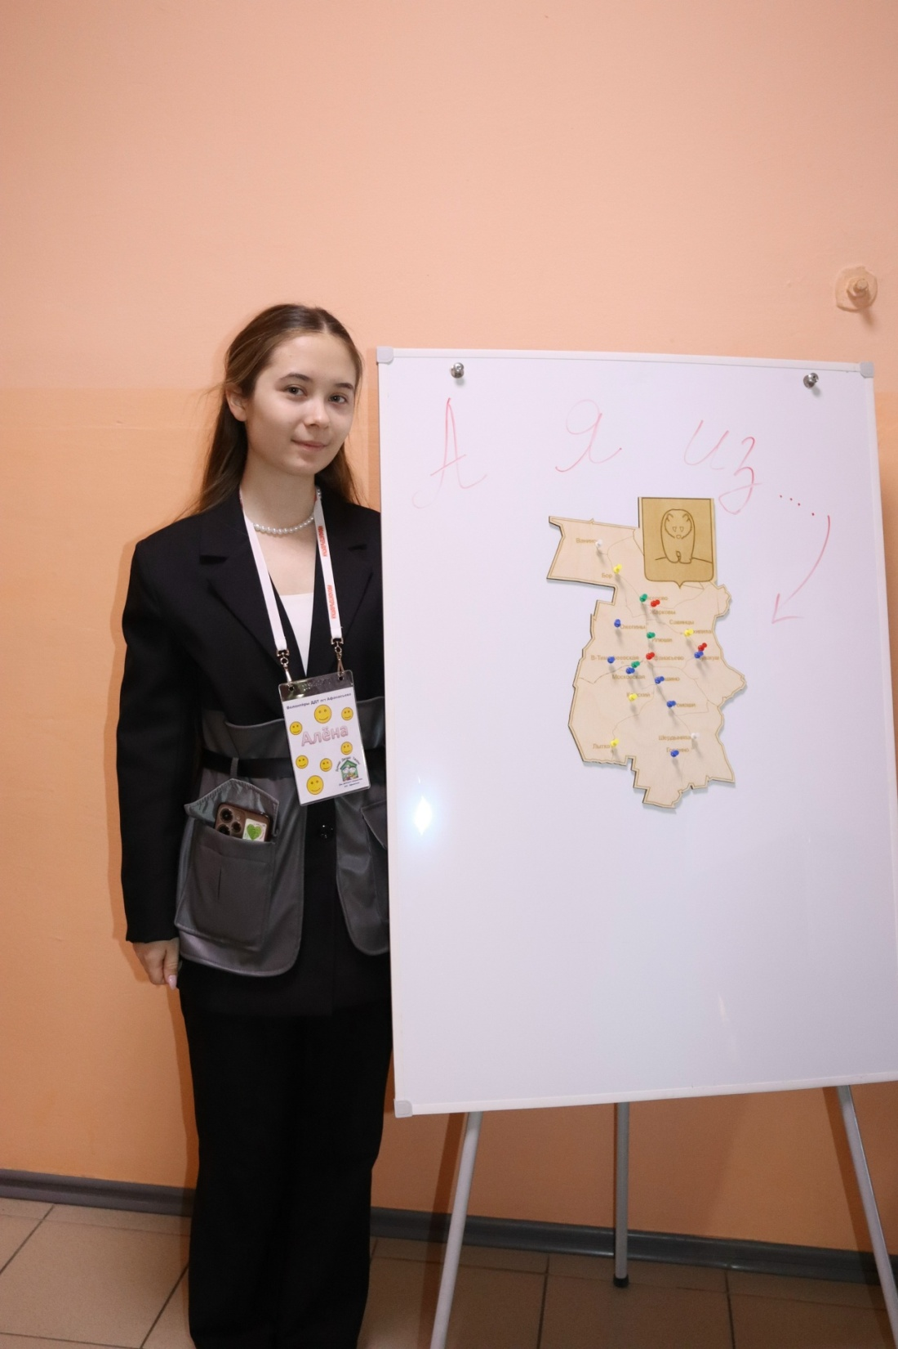
Поддержка
педагогов
Постановление Правительства Кировской области от 14.02.2025 №63-П
5 тысяч рублей
за каждого выпускника, поступившего в вуз
или учреждение СПО, расположенные
на территории Кировской области
10 тысяч рублей
за каждого выпускника, выбравшего специальность, приоритетную для экономики области
15 тысяч рублей
за каждого выпускника, принятого на работу в организации и на предприятия, расположенные на территории Кировской области, после завершения обучения в ведущих российских вузах
Срок приема документов до 30.09.2025

Slide 28
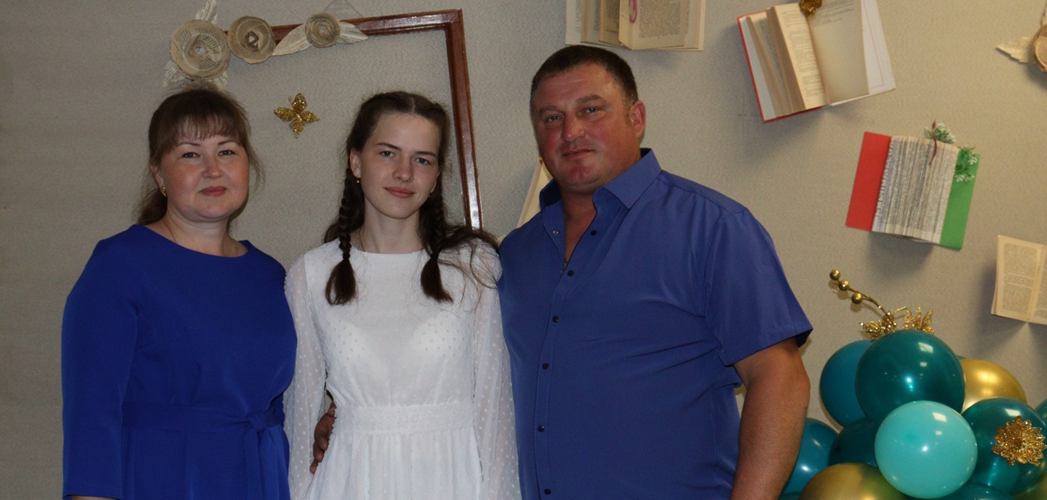
Воспитывает всё: люди, вещи, явления, но, прежде всего и дольше всего — люди.
Из них на первом месте — родители и педагоги.
А. С. Макаренко
Глава 5
Родитель

Slide 29
Субъект
Объект
участие в управлении образовательной организации
обучение
Коллегиальный орган родителей
Просвещение родителей
Федеральный закон от 29.12.2012 №273-ФЗ
«Об образовании в Российской Федерации»
Устав образовательной организации
Локальный акт образовательной организации
Письмо Министерства просвещения Российской Федерации от 21 ноября 2024 г. N 03-1663 "О подготовке к внедрению программы просветительской деятельности для родителей воспитанников дошкольных образовательных организаций"
РИП ДС «Радуга» пгт Афанасьево
«Педагогическая помощь родителям (законным представителям) детей дошкольного возраста в создании образовательной среды семьи»

Slide 30
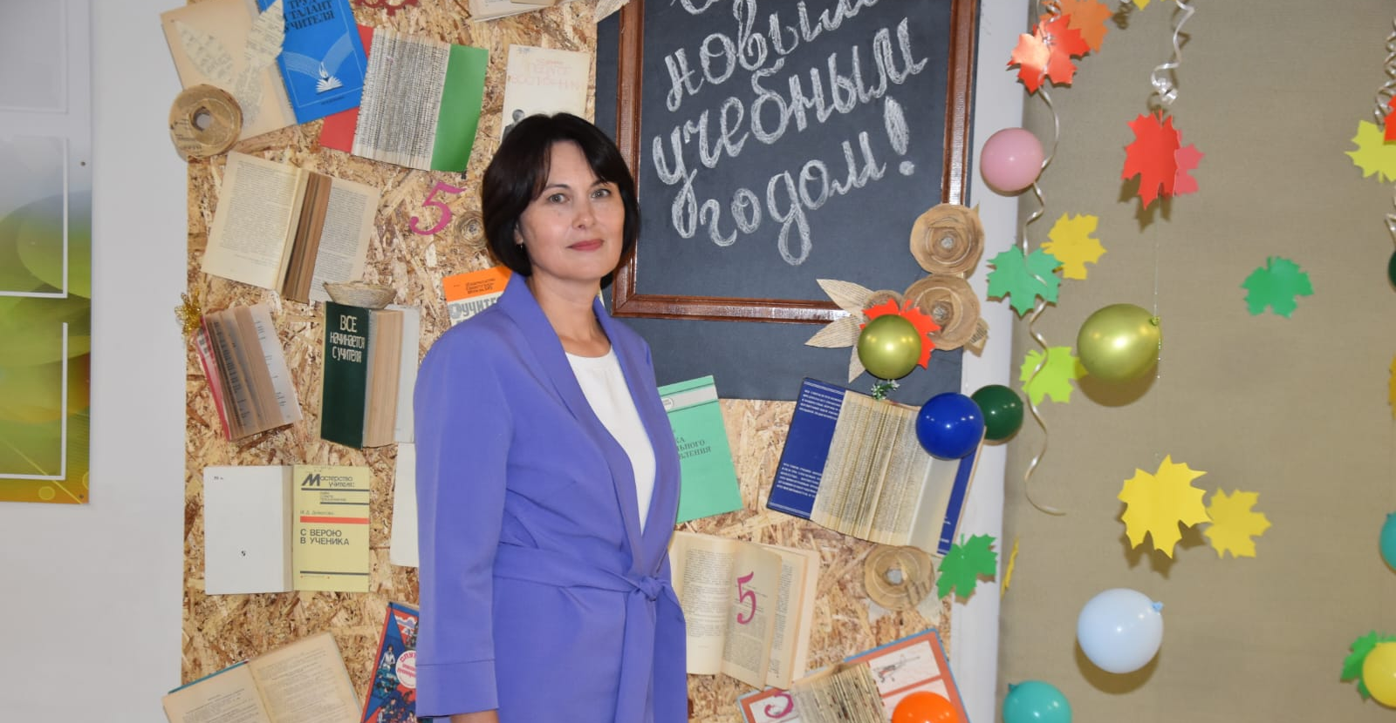
Всё начинается с Дня знаний: дружба, мечты, любовь к наукам
Новая глава
2025-2026

